Slide 1
グシャの世界史探究授業 ローマ⑤
内乱の１世紀①
（改革の失敗と反乱）
ローマの内乱はどのようにして起きたのか？

Slide 2
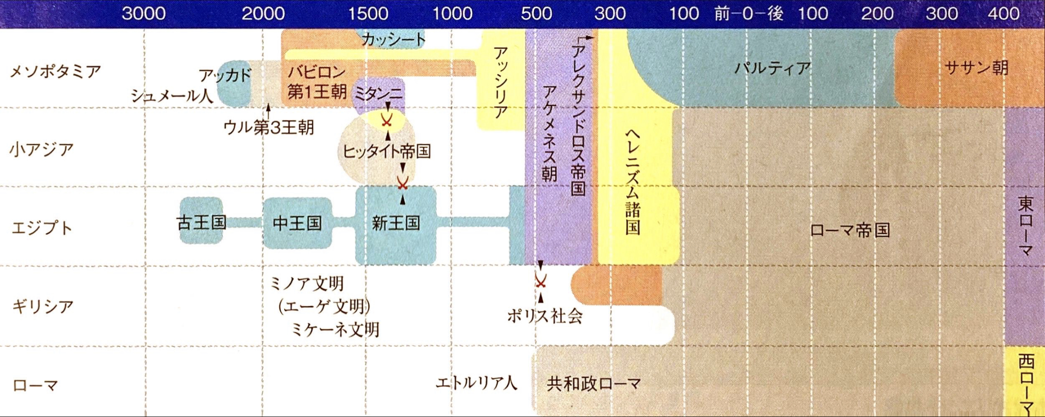
ここ
資料：『詳説世界史研究』山川出版社

Slide 3
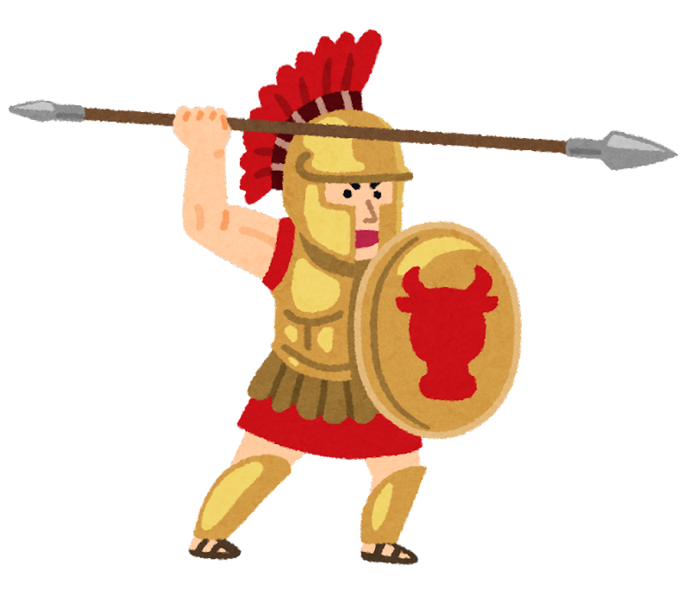
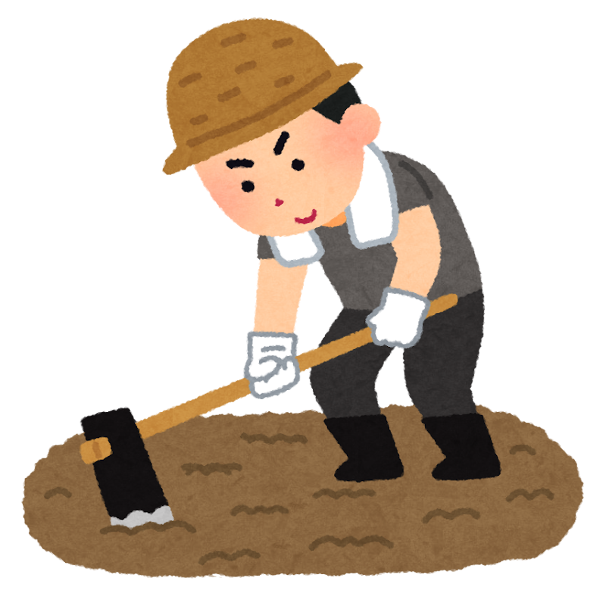
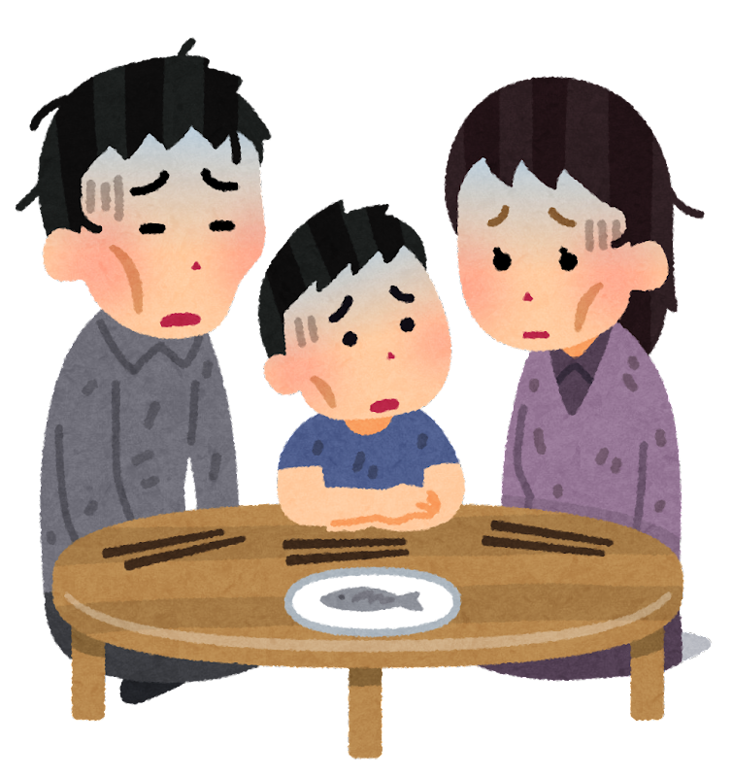
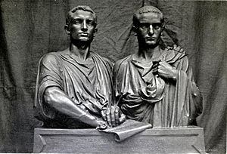
長期の征服戦争
中小農民
無産市民
市民軍の弱体化
貧民問題を解決しないと！
→ 改革へ
グラックス兄弟

Slide 4
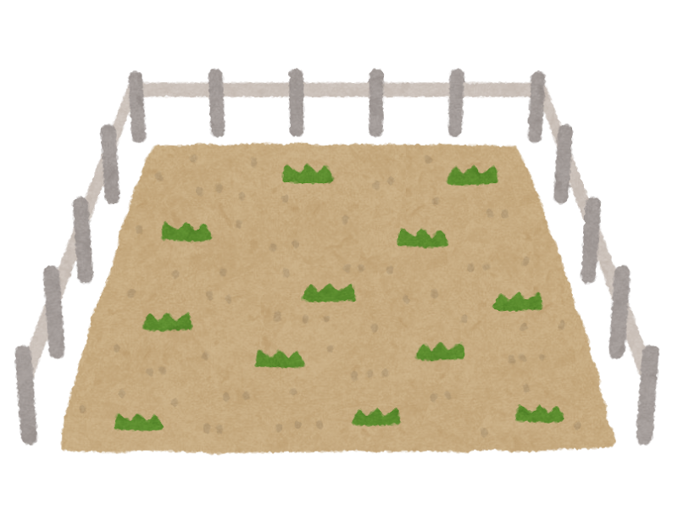
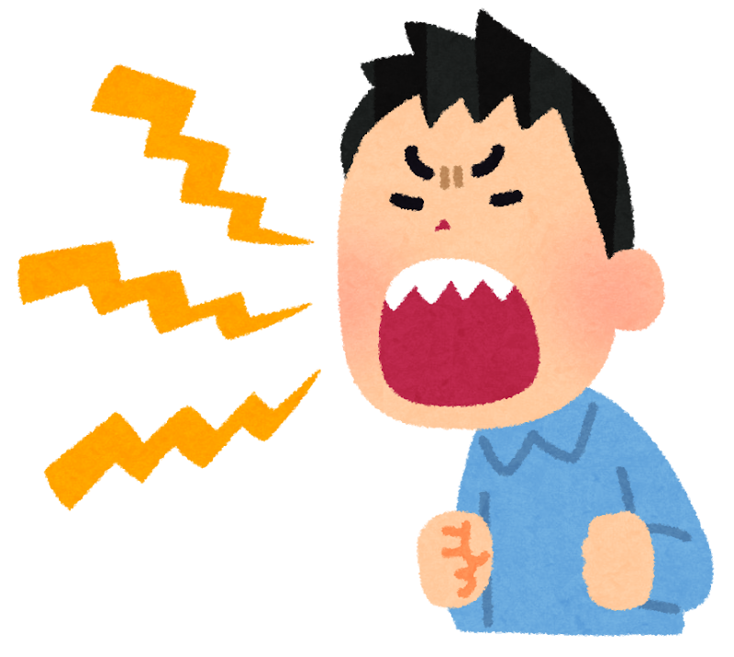
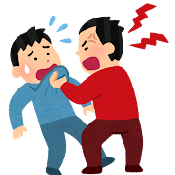
グラックス（兄）の改革
農地改革
兄
・公有地の制限
・余分な土地は国へ返還
・無産市民に土地を分配
護民官
彼のやり方は独裁的だ！
反対派の暴動
→ 兄を殺害
猛反発
改革失敗
急進的な改革
貴族
富裕層

Slide 5
グラックス（弟）の改革
弟
・土地法の再制定
・穀物価格の上限設定
・不正防止を騎士に依頼
兄の
意志継承
護民官
弟もやり方が過激だ！
反対派と武力衝突
→ 弟は自殺
猛反発
改革失敗
急進的な改革
貴族
富裕層

Slide 6
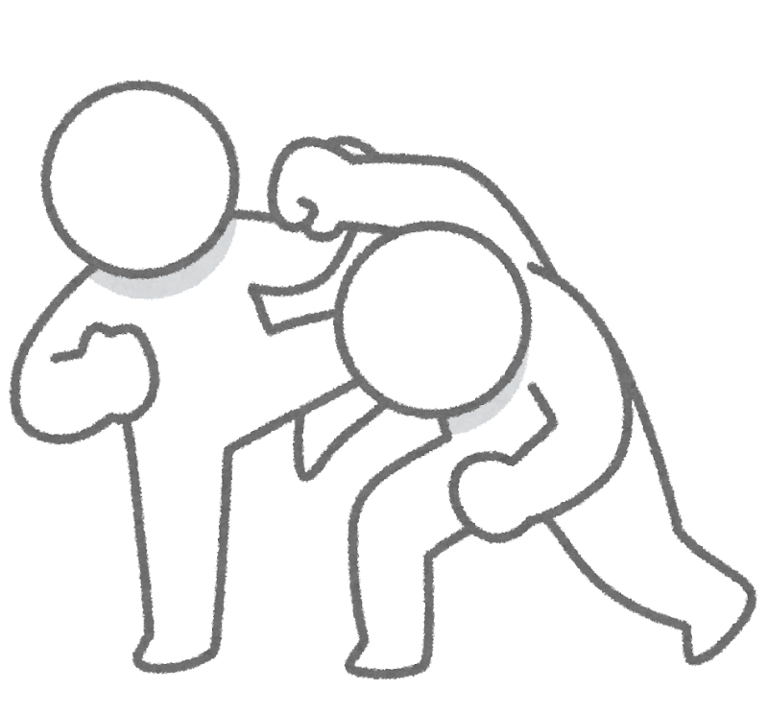
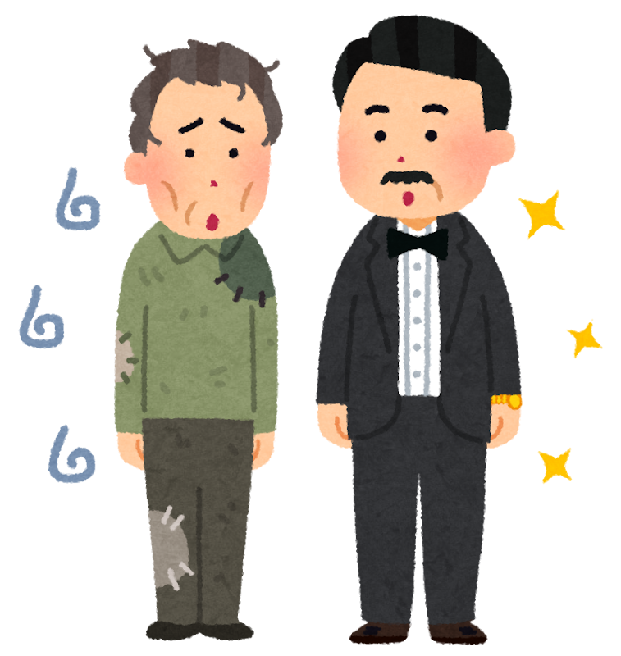
グラックス兄弟の改革後・・・
経済格差の拡大
暴力による政治闘争
閥族派
平民派
約１００年（１世紀）
内乱の１世紀
有力政治家たちの血で血を争う時代

Slide 7
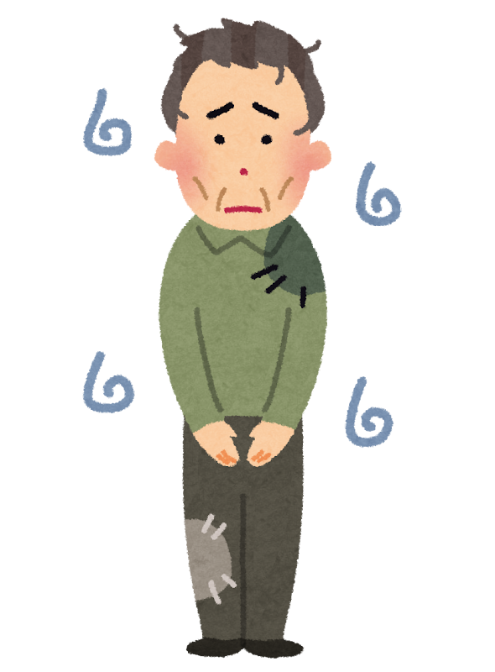
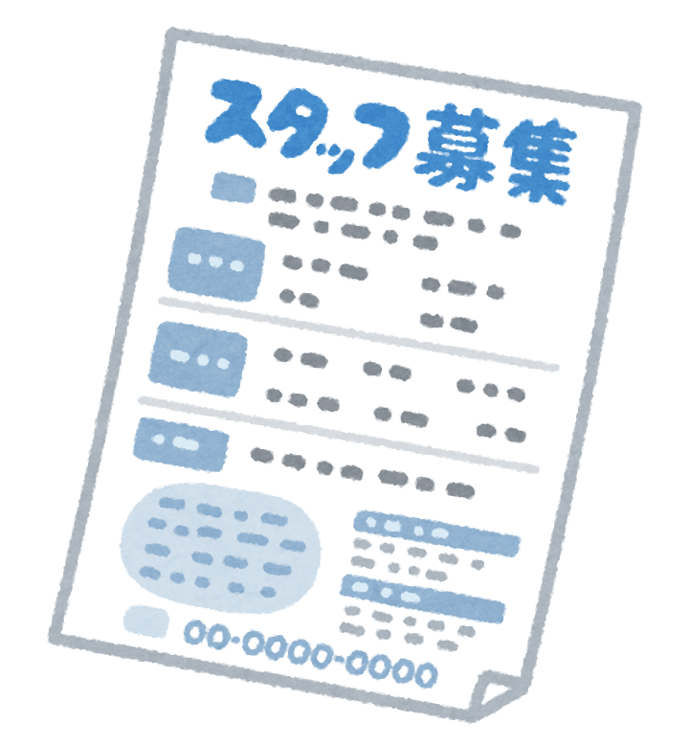
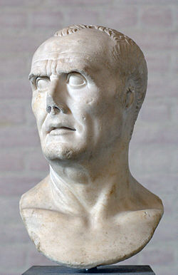
マリウスの軍事改革
雇用
市民軍の弱体化
無産市民
職業軍人
無産市民の私兵化
兵力が
足りない！
職業軍人
私兵化・生活保護
政治家
奉仕・政治的支持
マリウス将軍

Slide 8
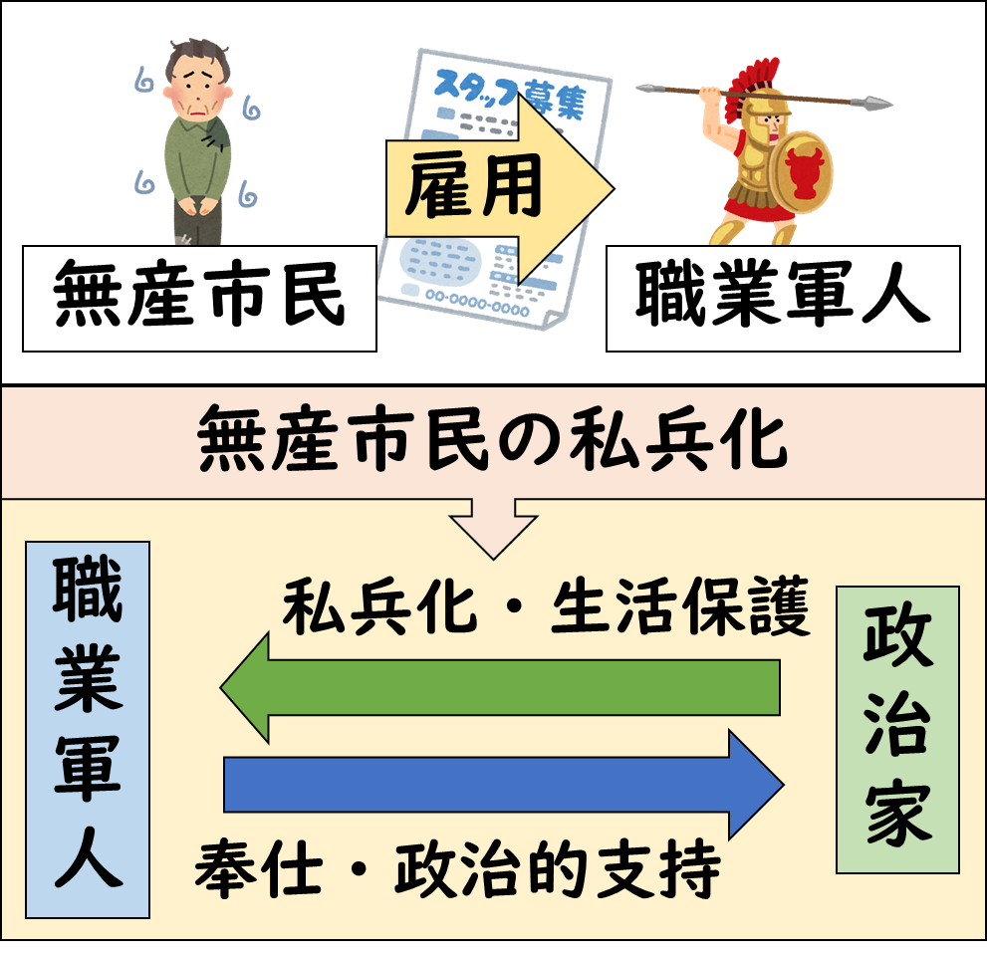
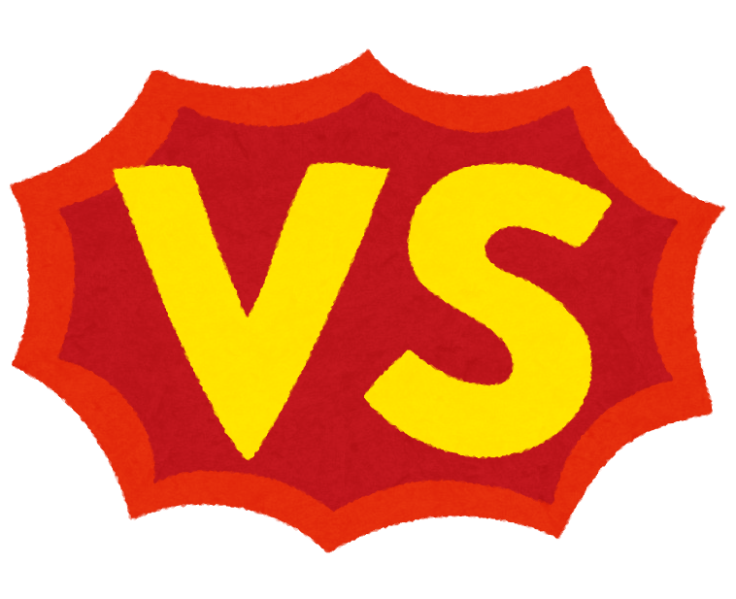
派閥闘争に私兵を投入
派閥同士で殺し合いに・・・
平民派
中心的人物：マリウス
支持層 ：騎士、無産市民
閥族派
中心的人物：スラ
支持層 ：元老院、裕福層
共和政の崩壊

Slide 9
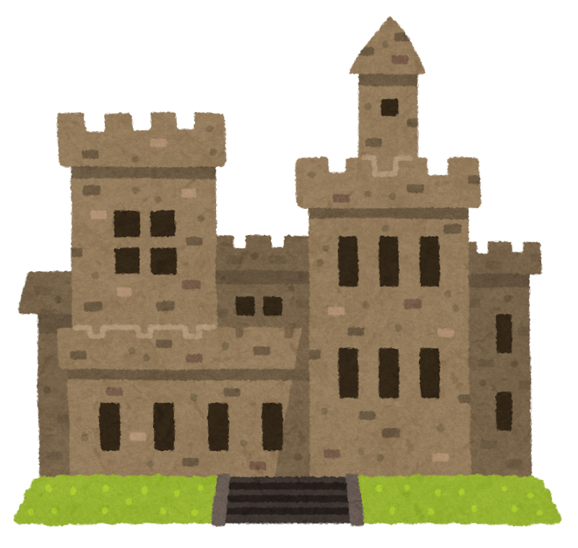
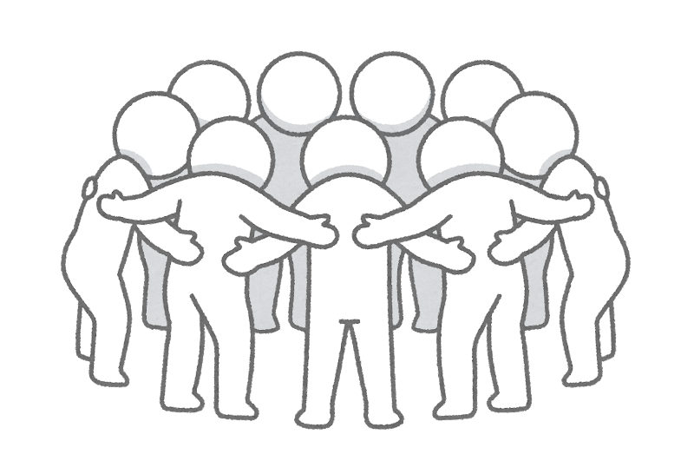
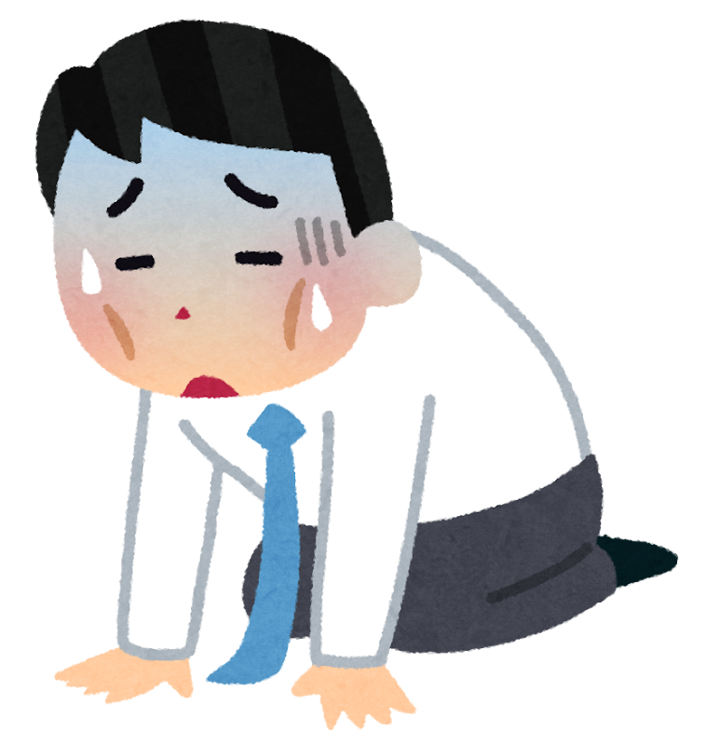
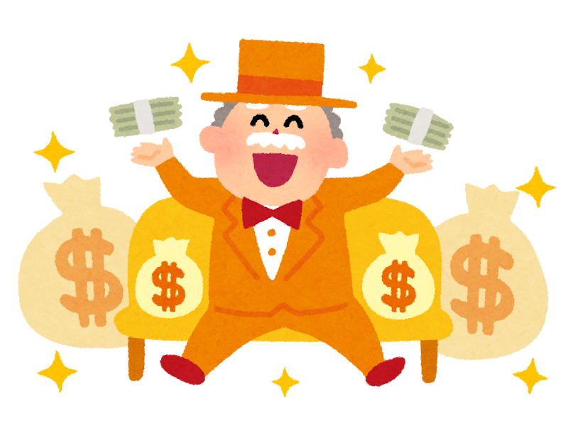
政治闘争の混乱に乗じて・・・
同盟市戦争
市民権をよこせ！
ローマは苦戦
同盟市
同盟市が結託
ローマ市民権なし
征服戦争の利益なし
イタリア半島の
全自由民に市民権付与

Slide 10
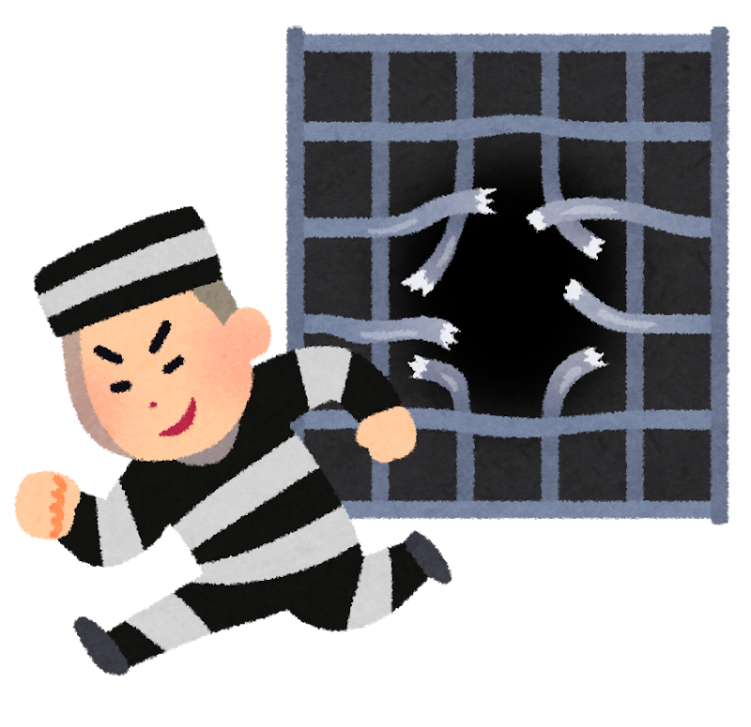
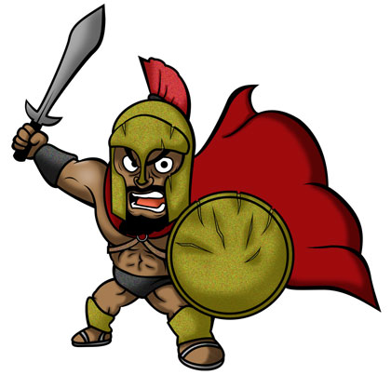
スパルタクスの奴隷大反乱
百人弱が脱走
剣闘士
１０万人以上に拡大
ローマ軍を蹴散らす
約２年間
スパルタクス
内部分裂によって弱体化
→ 鎮圧

Slide 11
内乱の１世紀①（改革の失敗と反乱）
グラックス兄弟の改革
・グラックス兄弟
：中小農民没落を危惧して改革
→ 急進的な改革で反対派によって失敗
内乱の１世紀
・派閥争い：無産市民の私兵化で派閥闘争激化
平民派：マリウス VS 閥族派：スラ
・同盟市戦争：ローマ市民権を求めて同盟市が反乱
→ イタリア半島の全自由民に市民権付与
・スパルタクスの大奴隷反乱：剣闘士による大反乱

